Slide 1
UNIVERSIDADE ABERTA DO SUS UNIVERSIDADE FEDERAL DE PELOTAS Especialização em Saúde da Família Modalidade a Distância Turma 8
Melhoria da atenção à saúde da pessoa com hipertensão arterial sistêmica e/ou diabetes mellitus na USF Benfica, Rio Branco/AC
Especializando: Luiz Carlos Souza do Nascimento
Orientador: Ethieli Rodrigues da Silveira
Pelotas, 2015

Slide 2
INTRODUÇÃO
A Hipertensão Arterial Sistêmica (HAS) e o Diabetes Mellitus (DM) são considerados problemas de saúde pública prevalentes, em ascendência, onerosos do ponto vista social e econômico e com potencial reconhecido para prevenção, além de constituir um dos principais fatores de risco para as doenças cardiovasculares e cerebrovasculares.

Slide 3
INTRODUÇÃO
Rio Branco é um município brasileiro capital do Estado do Acre, distante 3.123 quilômetros de Brasília.
Localiza-se às margens do Rio Acre, no Vale do Acre e na microrregião homônima. É o principal município do estado.
De acordo com estimativas do (IBGE), até agosto de 2014, a cidade possuía uma população de 363.928 habitantes, sendo a sexta maior cidade da Região Norte do Brasil.
Sua área territorial é de 9.222,58 km², o quinto município do estado em tamanho territorial.

Slide 4
INTRODUÇÃO
Tradicional
01 Equipe Saúde da família
População 1238 pessoas
Temos cadastrados 218 hipertensos e 62 diabéticos.
Tem Saúde Bucal
NASF (equipe de Apoio)
Difícil acesso para usuários da zona rural
01 clínico geral
01 enfermeiro
01 técnicos de enfermagem
02 Agentes Comunitários de Saúde
01 Gerente Administrativo
02 Técnicos da FUNASA
02 servidores de apoio administrativo
01 servidora para serviços gerais e limpeza

Slide 5
Antes da intervenção:
Escolhemos o foco Hipertensão e Diabetes para intervenção porque era o que apresentava menor cobertura dentre as ações programáticas desenvolvidas na USF.
Além disso, é uma das maiores problemáticas que temos em nossa unidade, há grande demanda de hipertensos e diabéticos diariamente assim como, pessoas com complicações destas patologias.
A equipe precisa melhorar os indicadores de cobertura que segundo o caderno de ações programáticas está em 50% com relação ao número de hipertensos acompanhados por nossa unidade, e de diabéticos corresponde a 60%. A população total da área de abrangência é de 1.238 indivíduos, a estimativa do CAP é de 218 com hipertensão e 62 com diabetes. Temos a meta de aumentar para 100% a cobertura com relação aos hipertensos e 100% com relação aos diabéticos.

Slide 6
Objetivo geral
Melhorar a atenção à saúde da pessoa com hipertensão arterial sistêmica e/ou diabetes mellitus na USF Benfica, Rio Branco/AC.

Slide 7
Metodologia
As ações foram desenvolvidas nos seguintes eixos:
Monitoramento e avaliação.
Organização e gestão do serviço.
Engajamento público.
Qualificação da prática clínica.

Slide 8
Metodologia/Ações
Intervenção de 12 semanas
População alvo: Estimativa 1.238 indivíduos, a estimativa do CAP é de 218 com hipertensão e 62 com diabetes.
Cadastro da população alvo.
Atendimento individual na UBS e visita domiciliar.
Qualificação/treinamento da equipe

Slide 9
Metodologia/Ações
Agendamento de consultas;
Identificação de faltosos e busca ativa;
Atividade educativa com população;
Reuniões de equipe;
Monitoramento
Avaliação

Slide 10
Metodologia/Ações
Monitoramento e avaliação:
Solicitação de Exames
Orientações sobre
autocuidado, medicações
tabagismo, nutrição.
Primeira Consulta
Tratamento concluído
Registros atualizados
Organização e gestão do serviço:
Contato com parceiros, escolas, igrejas
Organização da busca ativa
Planejamento dos materiais necessários
Organização dos registros

Slide 11
Metodologia/Ações
Engajamento público
Reunião de orientação com todos os parceiros
Manutenção dos registros
Participação da comunidade
Qualificação da prática clínica
Qualificação da equipe
Orientações a comunidade
Registros adequados

Slide 12
Logística
Protocolo: As atividades realizadas na intervenção atingirão a totalidade dos hipertensos e diabéticos residentes na área de abrangência da UBS e terão como referência o Protocolo ou Manual Técnico: Cadernos de Atenção Básica n° 37 Hipertensão Arterial Sistêmica do Ministério da Saúde (Brasil, 2013), e nº 36 Diabetes Mellitus do Ministério da Saúde (Brasil, 2013)
Ficha Espelho: As ações clínicas individuais e as atividades coletivas de educação e prevenção serão registradas nos prontuários individuais de cada hipertenso e diabético e em fichas espelho.
Planilha coleta de dados: Os dados resultantes destes registros serão informados na planilha de coleta de dados, que serão consolidados, o qual nos fornecerá os indicadores utilizados no monitoramento.

Slide 13
OBJETIVOS ESPECÍFICOS/METAS E RESULTADOS
Resultados
Objetivo 1: Ampliar a cobertura a hipertensos e/ou diabéticos.
Meta 1.1: Cadastrar 100% dos hipertensos da área de abrangência no Programa de Atenção à Hipertensão Arterial e à Diabetes Mellitus da unidade de saúde.
Em relação à cobertura do Programa de Atenção à pessoa com Hipertensão na Unidade de Saúde, conforme os dados apresentados na figura 1, ainda não conseguimos total êxito. No primeiro mês, alcançamos 31,8% (35), 61,8% (68) no segundo mês e 81,8% (90) no terceiro mês.

Slide 14
Figura 1: Cobertura do programa de hipertenso na UBS.
Não atingimos 100% de cobertura porque nossa população ainda não estava informada em sua totalidade de nosso projeto de intervenção, por isto iniciamos busca ativa dos faltosos, indo casa a casa, utilizando os parceiros para divulgação da intervenção.
Tínhamos também a dificuldade de acesso por nossas vias de acesso apresentam com vários problemas no inverno dificultando a chegada do usuário até nossa unidade, no entanto, podemos verificar que estes percentuais chegaram a 81,8% no final do terceiro mês de intervenção.

Slide 15
Meta 1.2: Cadastrar 100% dos diabéticos da área de abrangência no Programa de Atenção à Hipertensão Arterial e à Diabetes Mellitus da unidade de saúde.
Em relação à cobertura do Programa de Atenção à pessoa com diabetes na Unidade de Saúde, no primeiro mês chegamos à 14,5% (09), 32,3% (20) no segundo mês e 45,2% (28) no terceiro.
Figura 2: Cobertura do programa de diabetes na UBS.

Slide 16
Dificuldades na meta de cobertura:
Com relação às pessoas com diabetes, tivemos que intensificar nossas ações de busca ativa, nos foi disponibilizado um automóvel para dar continuidade casa a casa, porém tínhamos muita resistência por parte das pessoas por estarem com sequelas da enfermidade, muitos desacreditados em sua recuperação e alguns em completa situação de abandono, o que levou mais tempo para conseguirmos a adesão ao nosso projeto de intervenção, chegando ao final com percentual de 45,2% no terceiro mês.

Slide 17
Objetivo 2: Melhorar a qualidade da atenção a hipertensos e/ou diabéticos.
Meta 2.1: Realizar exame clínico apropriado em 100% dos hipertensos cadastrados na unidade de saúde.
Meta 2.2: Realizar exame clínico apropriado em 100% dos diabéticos cadastrados na unidade de saúde.
Os resultados obtidos, felizmente, foram de 100% nos três meses da intervenção, o que contribuiu para darmos uma melhor atenção com relação a qualidade de nossa consulta médica. Para os pacientes com hipertensão no primeiro mês foram 35 (100%), no segundo mês 68 (100%) e no terceiro mês 90 (100%). Para os com diabetes, no primeiro mês 9 (100%), no segundo mês 20 (100%), e no terceiro mês 28 (100%).

Slide 18
Meta 2.3: Garantir a 100% dos hipertensos a realização de exames complementares em dia de acordo com o protocolo.
Meta 2.4: Garantir a 100% dos diabéticos a realização de exames complementares em dia de acordo com o protocolo.
No primeiro mês 35 (100%) dos usuários com hipertensão estavam com exames em dia, no segundo mês 68 (100%) e no terceiro mês 90 (100%). Para os com diabetes no primeiro mês 9 (100%) no segundo mês 20 (100%) e no terceiro mês 28 (100%).
Vale ressaltar que com a parceria que obtivemos com o laboratório de nossa referência, alcançamos 100% na realização dos exames de todos os com hipertensão e diabetes atendidos em cada mês.

Slide 19
Meta 2.5: Priorizar a prescrição de medicamentos da farmácia popular/ HIPERDIA para 100% dos hipertensos cadastrados na unidade de saúde.
Meta 2.6: Priorizar a prescrição de medicamentos da farmácia popular/ HIPERDIA para 100% dos diabéticos cadastrados na unidade de saúde.
Durante os três meses da intervenção, tanto os usuários com hipertensão quanto os com diabetes tiveram prioridade para essa ação. No primeiro mês tivemos 35 (100%), no segundo mês 68 (100%), e no terceiro mês 90 (100%) das pessoas com hipertensão com prescrição de medicamento da farmácia popular. Para os com diabetes tivemos 9 (100%) no primeiro mês, no segundo mês 20 (100%) e no terceiro mês 28 (100%).
Todos os medicamentos priorizados pelo ministério da saúde estavam em 100% disponibilizados por nossa farmácia básica mensalmente. Isto contribuiu de forma relevante para obtermos este percentual a cada mês.

Slide 20
Meta 2.7: Realizar avaliação da necessidade de atendimento odontológico em 100% dos hipertensos cadastrados na unidade de saúde.
Meta 2.8: Realizar avaliação da necessidade de atendimento odontológico em 100% dos diabéticos cadastrados na unidade de saúde.
Para os com hipertensão, no primeiro mês tivemos 35 (100%), no segundo mês 68 (100%) e no terceiro mês 90 (100%). Para os com diabetes no primeiro mês 9 (100%) no segundo mês 20 (100%) e no terceiro mês 28 (100%).
Estes usuários eram referenciados em sua totalidade para unidade de referência Cláudia Vitorino, onde obtinham atendimento odontológico.

Slide 21
Objetivo 3: Melhorar a adesão de hipertensos e/ou diabéticos ao programa.
Meta 3.1: Buscar 100% dos hipertensos cadastrados na unidade de saúde faltosos às consultas na unidade de saúde conforme a periodicidade recomendada.
Meta 3.2: Buscar 100% dos diabéticos faltosos cadastrados na unidade de saúde às consultas na unidade de saúde conforme a periodicidade recomendada.
Em relação a essas metas, também alcançamos 100% nos três meses da intervenção, sendo no primeiro mês 19 (100%), no segundo mês 23 (100%) e no terceiro 25 (100%) das pessoas com hipertensão buscadas ativamente. Já para os com diabetes alcançamos no primeiro 5 (100%), no segundo 07 (100%) e no terceiro 07 (100%).

Slide 22
Objetivo 4: Melhorar o registro das informações.
Meta 4.1: Manter ficha de acompanhamento de 100% dos hipertensos cadastrados na unidade de saúde.
Meta 4.2: Manter ficha de acompanhamento de 100% dos diabéticos cadastrados na unidade de saúde.
No primeiro mês dessa ação, para os com hipertensão, alcançamos 35 (100%), no segundo mês 68 (100%) e no terceiro mês 90 (100%). Já para os com diabetes alcançamos no primeiro 9 (100%), no segundo 20 (100%) e no terceiro 28 (100%) com registros adequados preenchidos.

Slide 23
Objetivo 5: Mapear hipertensos e diabéticos de risco para doença cardiovascular.
Meta 5.1: Realizar estratificação do risco cardiovascular em 100% dos hipertensos cadastrados na unidade de saúde.
Meta 5.2: Realizar estratificação do risco cardiovascular em 100% dos diabéticos cadastrados na unidade de saúde.
Para os usuários com hipertensão realizamos estratificação de risco no primeiro mês em 35 (100%), no segundo mês 68 (100%) e no terceiro mês 90 (100%). Para os usuários com diabetes também alcançamos 100% nos três meses, sendo no primeiro 9 (100%), no segundo 20 (100%) e no terceiro 28 (100%).
Esta estratificação foi realizada utilizando a escala de Framinghan, utilizando critérios clínicos para classificarmos os pacientes de baixo, moderado e alto risco cardiovascular, no qual contribuiu para estimar que de acordo com o percentual obtido possa vir a ocorrer um dano ou evento ao longo de 10 anos aproximadamente, como morte por dano coronariano, infarto do miocárdio, acidente vascular cerebral, etc.

Slide 24
Objetivo 6: Promover a saúde de hipertensos e diabéticos.
Meta 6.1: Garantir orientação nutricional sobre alimentação saudável a 100% dos hipertensos cadastrados na unidade de saúde.
Meta 6.2: Garantir orientação nutricional sobre alimentação saudável a 100% dos diabéticos cadastrados na unidade de saúde.
Todos os usuários (100%) com hipertensão e com diabetes receberam orientação nutricional sobre alimentação saudável, sendo que para hipertensão foram 35 (100%) no primeiro, 68 (100%) no segundo e 90 (100%) no terceiro.
Para os com diabetes no primeiro mês tivemos 9 (100%) no segundo 20 (100%), e no terceiro 28 (100%).

Slide 25
Meta 6.3: Garantir orientação em relação à prática regular de atividade física a 100% dos pacientes hipertensos cadastrados na unidade de saúde.
Meta 6.4: Garantir orientação em relação à prática regular de atividade física a 100% dos pacientes diabéticos cadastrados na unidade de saúde.
Todos os usuários (100%) com hipertensão e com diabetes receberam orientações sobre a prática de atividade física. Para os com hipertensão no primeiro mês foram 35 (100%) no segundo 68 (100%), e no terceiro 90 (100%). Já para os com diabetes no primeiro mês 9 (100%) no segundo 20 (100%) e no terceiro 28 (100%).

Slide 26
Meta 6.5: Garantir orientação sobre os riscos do tabagismo a 100% dos pacientes hipertensos cadastrados na unidade de saúde.
Meta 6.6: Garantir orientação sobre os riscos do tabagismo a 100% dos pacientes diabéticos cadastrados na unidade de saúde.
Para nossa equipe foi um sucesso cumprir 100% dessa meta nos três meses da intervenção. Quanto aos com hipertensão no primeiro mês foram 35 (100%) no segundo 68 (100%) e no terceiro 90 (100%).
Para os com diabetes 9 (100%) no primeiro mês, no segundo 20 (100%) e no terceiro 28 (100%) que receberam orientações sobre o tabagismo.

Slide 27
Meta 6.7: Garantir orientação sobre higiene bucal a 100% dos pacientes hipertensos cadastrados na unidade de saúde.
Meta 6.8: Garantir orientação sobre higiene bucal a 100% dos pacientes diabéticos cadastrados na unidade de saúde.
Essa ação foi muito satisfatória atingimos a meta em 100% nos três meses da intervenção tanto para os usuários com hipertensão quanto para os com diabetes. No primeiro mês 35 (100%), no segundo 68 (100%), e no terceiro 90 (100%) dos com hipertensão.
Para os com diabetes no primeiro mês 9 (100%), no segundo 20 (100%) e no terceiro 28 (100%).

Slide 28
Discussão
Para a equipe a intervenção teve grande relevância porque reorganizou o processo de trabalho, permitindo planejar nossas ações dentro da problemática existente, assim como avaliar de modo efetivo nossos resultados concretamente.
Para o serviço mostrou a necessidade de readequar a oferta dos programas de acordo com a necessidade existente e nossa capacidade de gestão diante da escassez de recursos humanos e materiais, assim como a importância de termos indicadores que mostrem o perfil de nossa comunidade e os serviços ofertados.
Para a comunidade mostrou que através do engajamento público a comunidade pode e deve participar mais das atividades desenvolvidas em nossa unidade, tomando ciência de nossas deficiências e limitações, assim como do poder que ela tem para modificar qualquer realidade existente, tornamos o serviço mais socializado onde todos podem ajudar e compreender a realidade de cada um em nosso dia-a-dia.

Slide 29
Reflexão crítica sobre aprendizagem
Minha visão sobre saúde pública mudou bastante após realizar esta especialização em saúde da família, aprendi que como médico sou mais uma ferramenta juntamente com todos da equipe para trabalharmos com a comunidade, porque sem esse elo de ligação existente, não tem como fazermos saúde pública.
No início de minhas atividades no curso tinha grandes expectativas com relação como iria conciliar o trabalho diário na unidade com o ensino/aprendizado pedagógico e ao mesmo tempo ter que interagir com comunidade respectivamente, mais com o passar dos dias e a tarefas que eram realizadas semanalmente, aprendi a otimizar melhor meu tempo juntamente com a minha esquipe, no qual tínhamos a oportunidade nos readequarmos aos desafios constantemente, tais desafios iam surgindo a cada dia, mostrou para nós a capacidade de superação que somente através de um trabalho multidisciplinar e em conjunto com a comunidade era possível chegarmos aos objetivos propostos semanalmente e em nossa prática profissional diária.

Slide 30
Em nosso país diante de tantos desafios, o maior que percebi que é o mais difícil é o de educar porque implica na mudança de comportamentos e atitudes, espero que todos tenham essa inquietude que essa especialização me proporcionou que é principalmente educar em saúde.

Slide 31
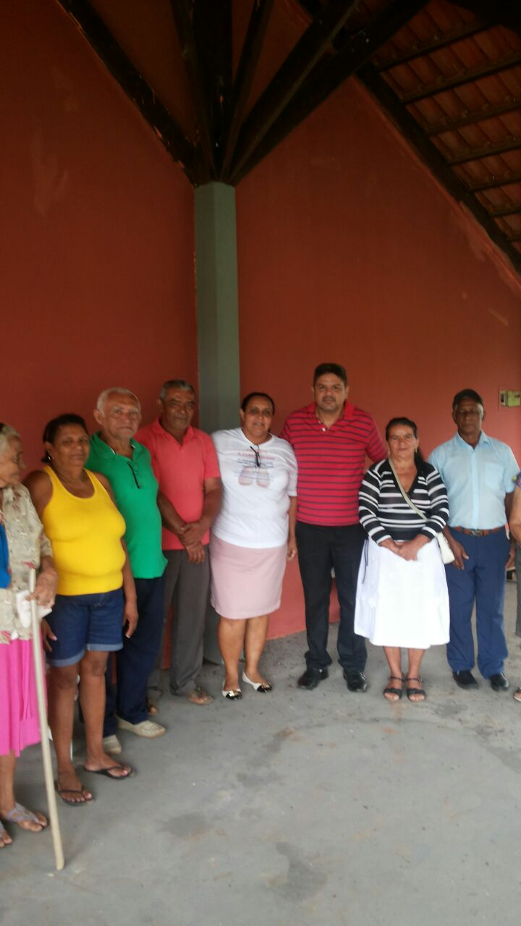
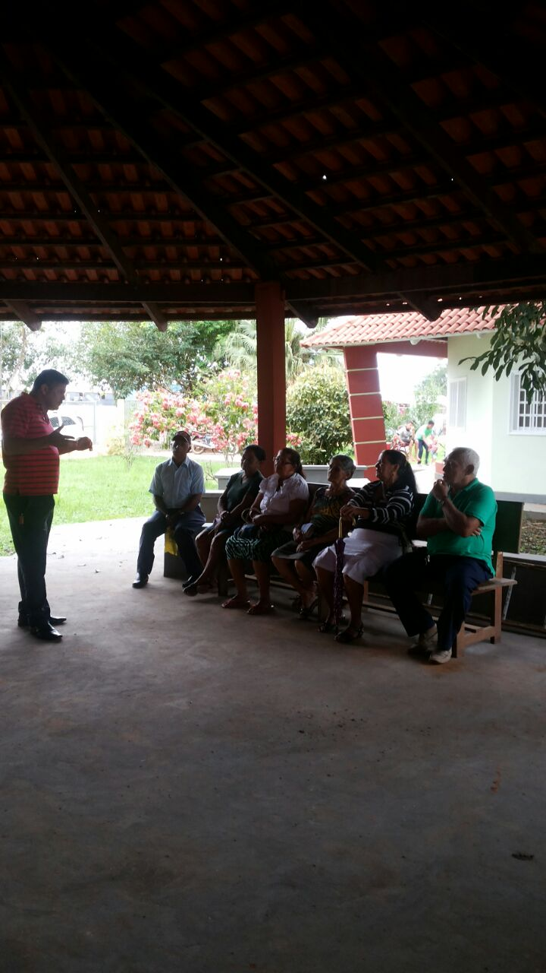
Alguns momentos significativos da intervenção.

Slide 32
